Slide 1


Rôle des Investisseurs Privés dans le Développement de l'Élevage
Pastoral en Mauritanie
Opportunités, Défis et Analyse des Projets de la MPE
Madame Vatma Vall SOUEINA
Directrice Générale de la Mauritanienne des Produits de l’Elevage

Slide 2
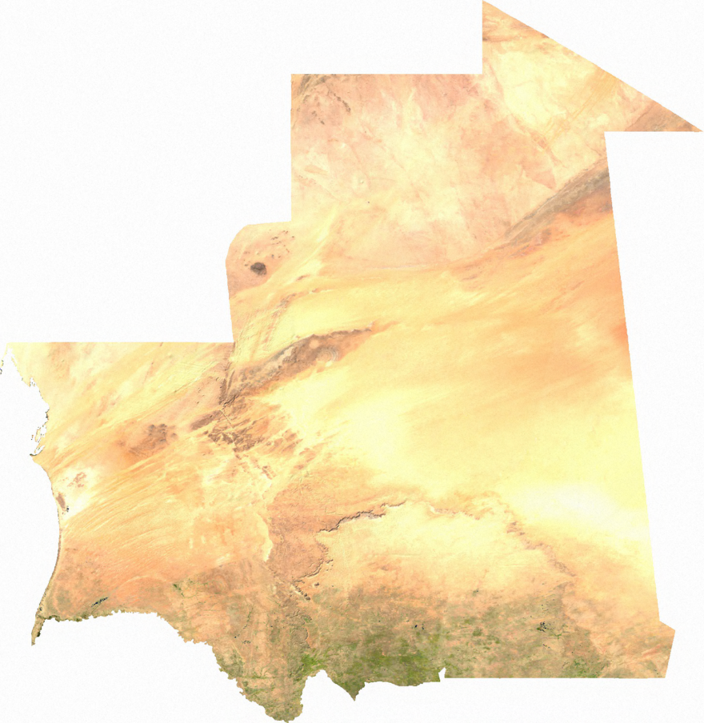



DONNEES ECONOMIQUES SUR L’ELEVAGE
10,3% du PIB national en 2022
Indicateurs
65% de la valeur ajoutée du secteur rural
11% de l’emploi de la population active
30 millions de têtes en 2022
Ressources animales
2,5 millions de bovins
1,6 millions de camelins
26 millions de petits ruminants
4,1 millions de volaille
102 millions hectares de pâturages
5,3 millions d’Unités de Bétail Tropicales UBT

Slide 3
OPPORTUNITÉS ET DÉFIS POUR LES INVESTISSEURS EN GENERAL
Opportunités
Croissance de la demande de produits d'origine animale
Ressources naturelles abondantes
Soutien institutionnel
Accès au marché régional et international
Défis
Infrastructures limitées
Accès au financement difficile
Variabilité climatique
Concurrence avec le secteur informel

Slide 4
OPPORTUNITÉS POUR LES INVESTISSEURS
Croissance du marché :
Importations en lait de 180 000 tonnes par an et exportation de 750 000 ruminent sur pieds annuel. La demande en viande et produits laitiers augmente de 4 à 5 % par an, offrant des opportunités aux investisseurs (OCDE-Afrique, 2022).
2. Infrastructures modernes :
Le gouvernement soutient la modernisation des abattoirs et unités laitières, ce qui accroît l’efficacité de 10 à 15 % et réduire les pertes (BAD).
3. Aliments pour bétail :
La demande en aliments pour bétail augmente de 7 % par an dans le Sahel, avec des partenariats pour renforcer la résilience de l’élevage (FAO).
4. PPP pour l’élevage :
Le PNDE encourage les investissements privés via des incitations fiscales et un soutien technique pour moderniser le secteur pastoral.

Slide 5
RÔLE DES INVESTISSEURS DANS LA PRODUCTION D'ALIMENTS ET NÉGOCE
Production d'Aliments du Bétail
Les investisseurs réduisent la dépendance aux importations et stabilisent les coûts en soutenant la production locale d'aliments pour bétail, renforçant ainsi l'autonomie et la résilience du secteur pastoral.
Négoce de Viande et de Lait
Les investisseurs modernisent le secteur de la viande et du lait en Mauritanie, augmentant la production locale, réduisant les pertes et coûts, et ouvrant des débouchés régionaux. Les partenariats public-privé facilitent leur implication avec des incitations et un soutien technique.

Slide 6


PROFIL DE L’ETABLISSEMENT
La modernisation et la mise à niveau des infrastructures de production (abattoirs, usines d’aliment de bétail, fermes d’exploitation).
L’exécution, la mise en œuvre et l’accompagnement des programmes de développement .
L’accompagnement et l’encadrement des acteurs de filières.
La gestion et la maintenance des infrastructures liées aux domaines de l’établissement.
La modernisation des systèmes d’élevage
La recherche et la proposition de mécanismes de financement adaptés aux activités.
L’identification des projets ou programmes liés aux domaines de l’établissement.
La Mauritanienne des Produits d’Elevage MPE est un Etablissement Public à Caractère Industriel et Commercial EPIC, récemment créée conformément aux engagements de SEM le Président de la République Mohamed Ould Cheikh EL GHAZOUANI, par décret N°2021-147 en date du 31 août 2021,
MISSIONS DE LA MPE
Résumé article 2 du décret de création.
Les objectifs stratégiques de la MPE sont de participer à l’autosuffisance alimentaire du pays, de valoriser et promouvoir les filières de production animale et de maitriser les chaines de valeurs.
1

Slide 7
OBJECTIFS STRATEGIQUES DE LA MPE
OS 1
Augmentation de la production des viandes rouges et valorisation de sous-produits d’abattage
FILIERE ALIMENTS DE BETAIL
OS 2
FILIERE LAIT
Augmentation de la production du lait et dérivés.
OS 5 : MODERNISATION DES FILIERES DE L’ELEVAGE
AXE TRANSVERSAL
OS 3
Augmentation de la production et de la transformation des fourrages verts et aliments de bétail et volaille
FILIERE AVICOLE
OS 4
Maitrise de la chaine de production de la filière avicole.
FILIERE VIANDE ROUGE

Slide 8
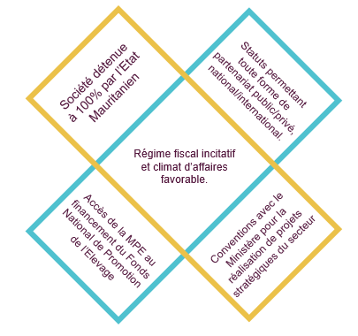
AVANTAGES DE PARTENARIAT AVEC LA MPE

Slide 9
ANALYSE DES FILIÈRES ET CHAÎNES DE VALEUR EN MAURITANIE
Viande Rouge :
  Production annuelle estimée à 180 000 tonnes
  Excédent de 40 % par rapport à la consommation nationale
Lait :
  Production annuelle d'environ 213 000 tonnes
Peaux et cuirs :
  5 millions de peaux brutes produites annuellement

Slide 10
PROJETS DE LA MAURITANIENNE DES PRODUITS DE L'ÉLEVAGE (MPE)
Complexe d'abattage moderne conformité aux normes internationales
Tannerie moderne pour la valorisation des peaux et cuirs
Culture de fourrage pour la production indépendante des conditions climatiques
Ferme de production de lait
Des unités d’engraissement
Tout projet qui à pour vocation de développer et valoriser les filieres de production animales

Slide 11
Merci pour votre attention

